Slide 1
Урок окружающего мира

Slide 2
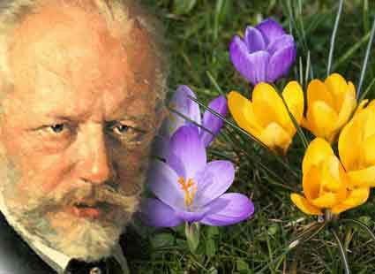

Slide 3
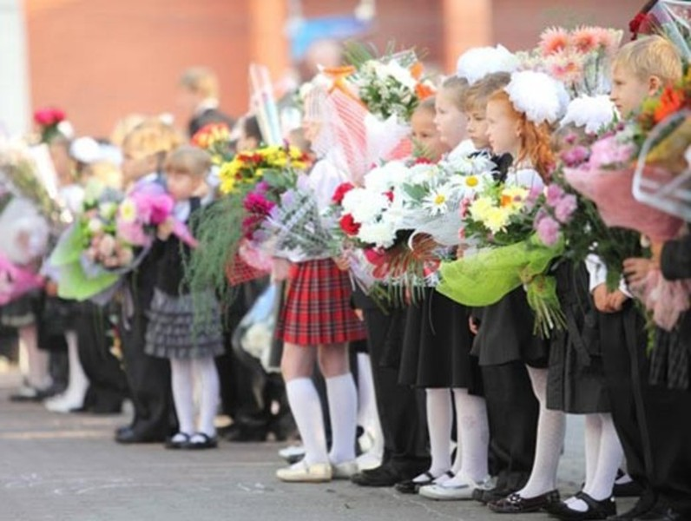

Slide 4
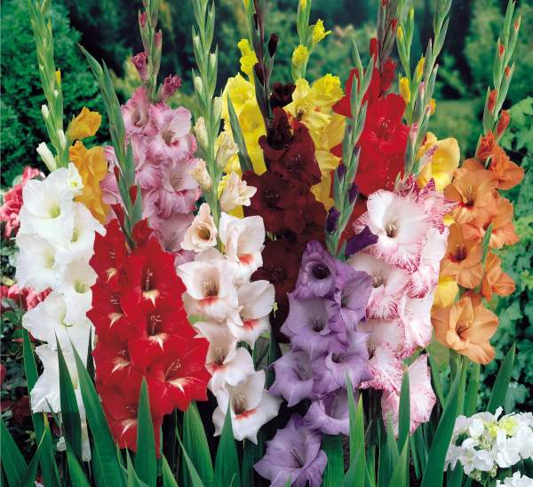
Гладиолус
Красавец этот так высок,
По стеблю- за цветком цветок,
Красивый и нарядный,
Как говорят, «парадный».

Slide 5
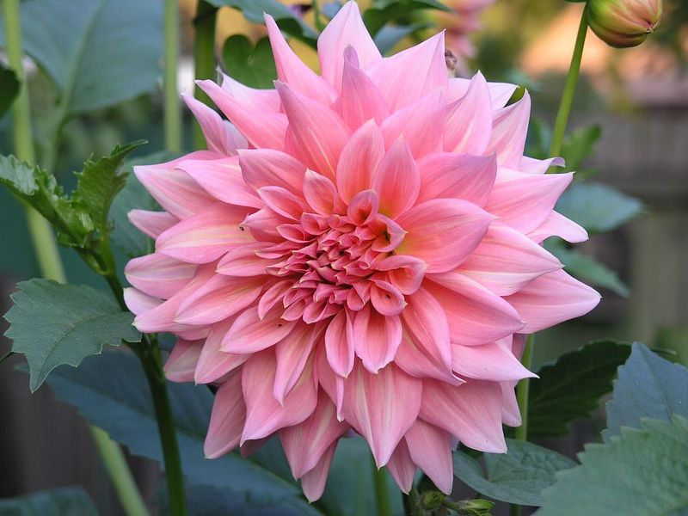
Георгин
На клумбе у окошка
Цветки ее огромные
И светлые, и темные.

Slide 6
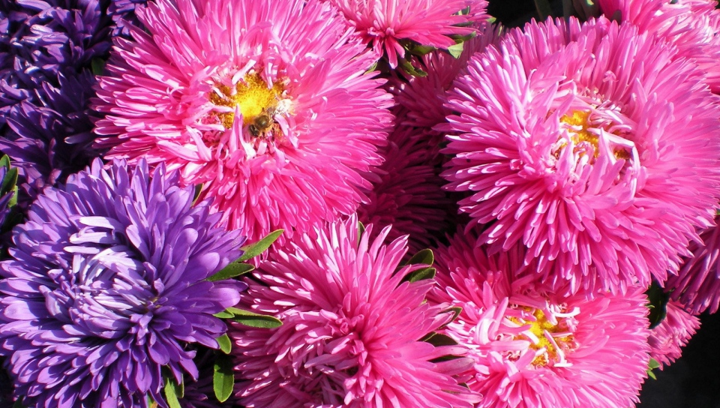
Астры
Красивые цветочки
Расцвели в саду,
Запестрили красками,
А осень на носу.

Slide 7
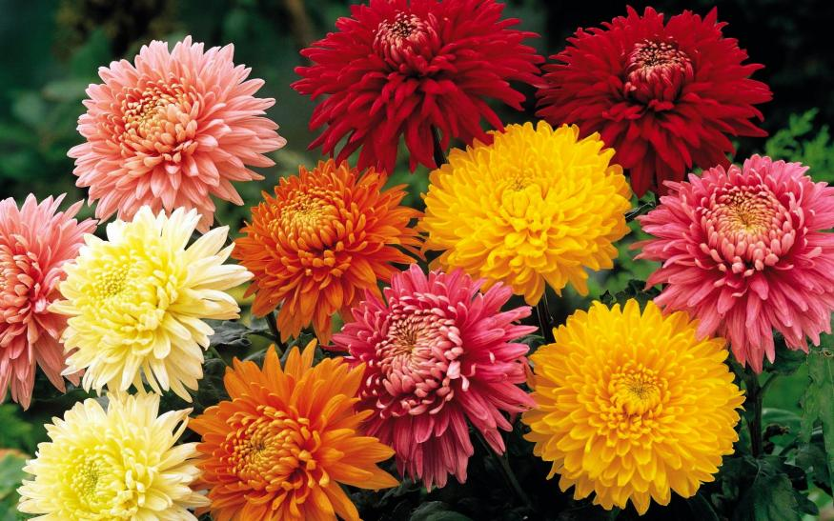
Хризантема
Сделать праздничный букет
Из нее вам не проблема:
Красный, желтый, синий цвет-
Бывает всякой…

Slide 8
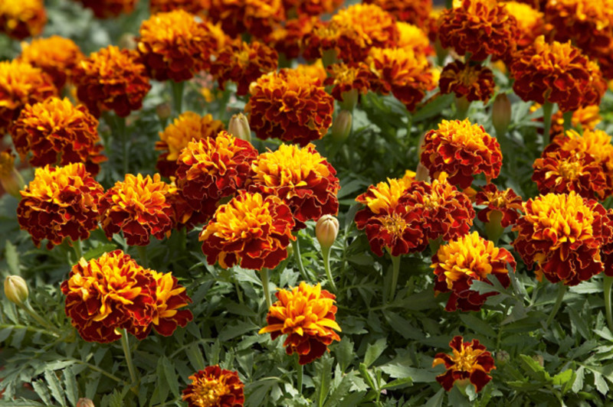
Бархатцы
Этот бархатный ковер
Будет ярок до тех пор.
Пока очень, холода
Не придут и к нам сюда.
Ярко-рыжие головки
Лето все без остановки
Так цветут у нас в садах-
Красотища- просто ах!

Slide 9
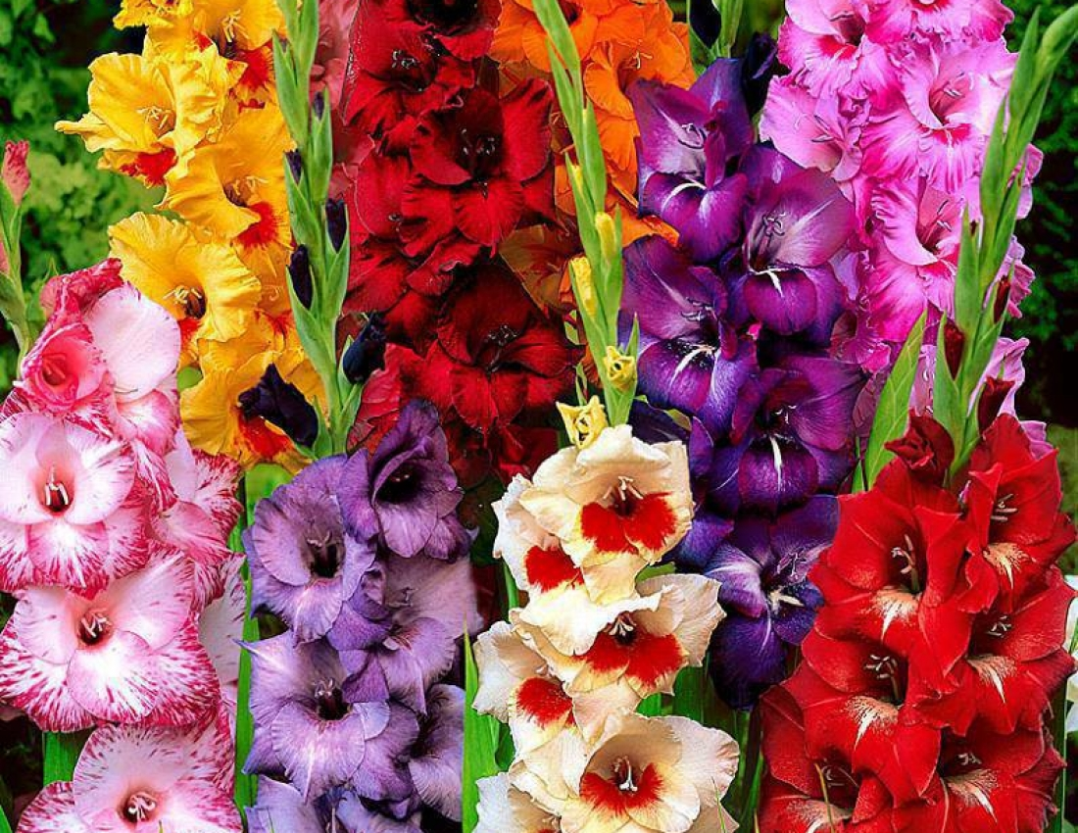

Slide 10
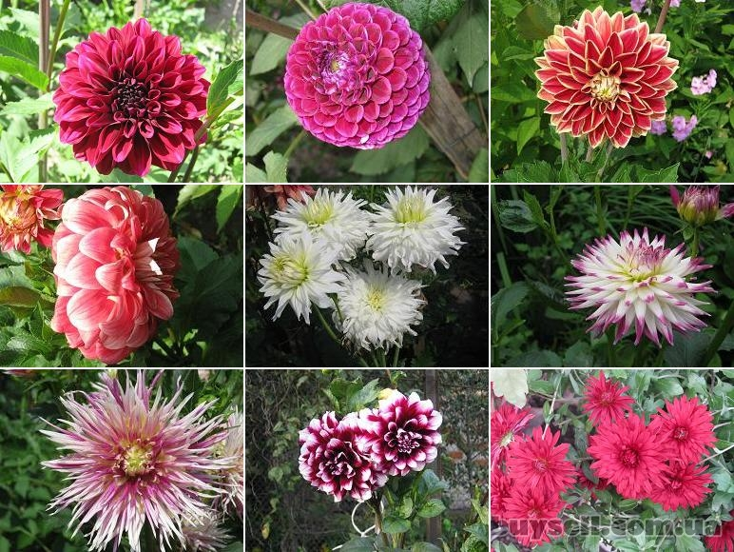

Slide 12
